Slide 1
Deep Dive to Injection

Slide 2

./whoami
20
@kaganisildak
kaganisildak.com
malware.ninja

Slide 3
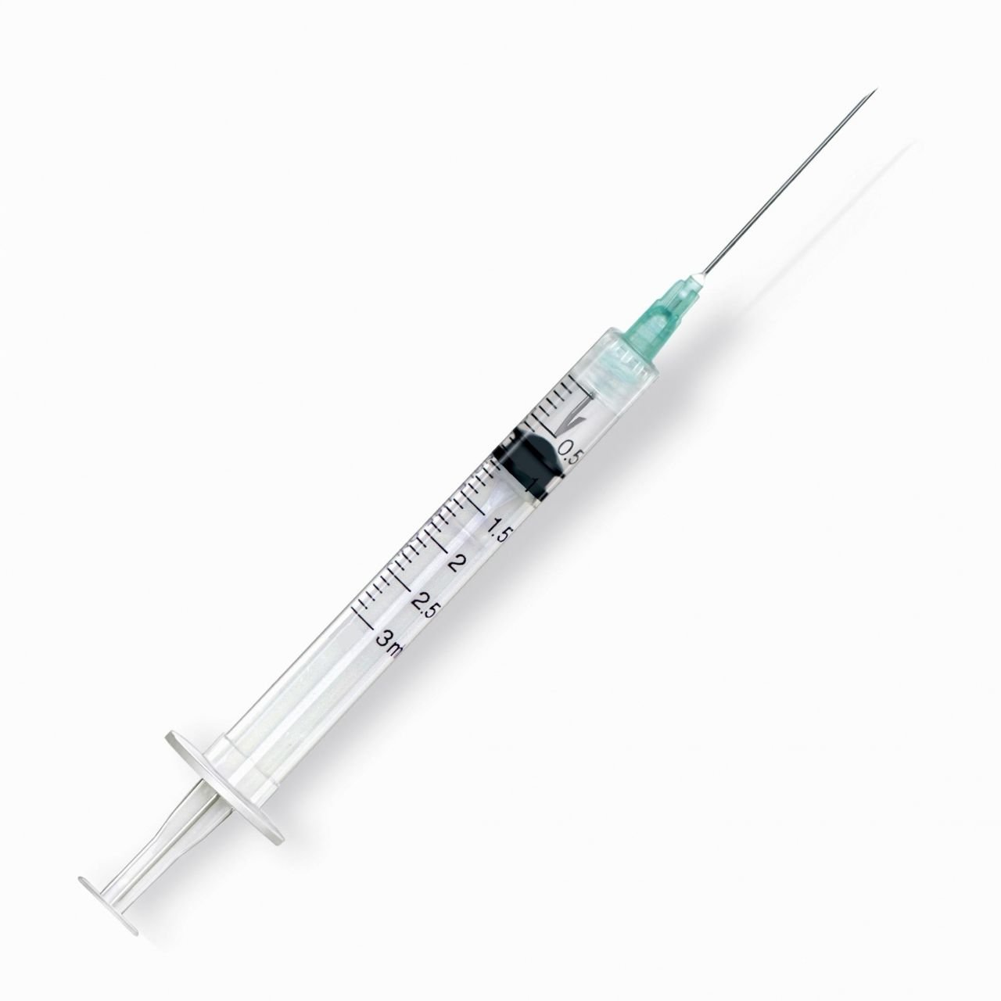
Ne anlatacak bu?

Slide 4
Enjeksiyon Teknikleri
Reflective DLL Injection
Process Hollowing
Process Doppelgänging
Classic DLL Injection
ATOMBOMBING
PE Injection
Thread Execution Hijacking
SHIMS

Slide 5
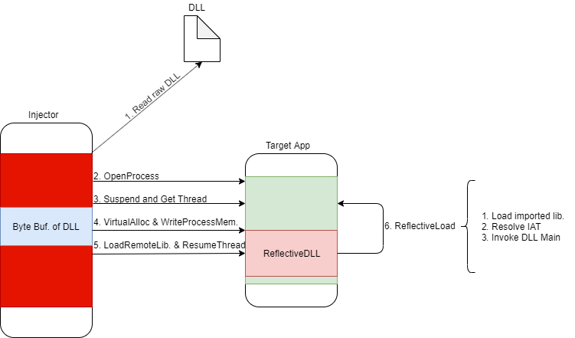
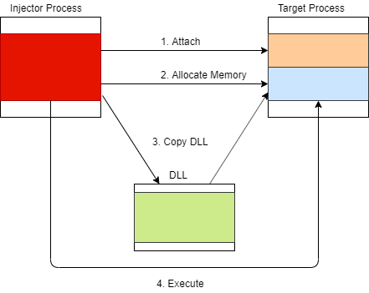
Reflective DLL Injection
Classic DLL Injection

Slide 6
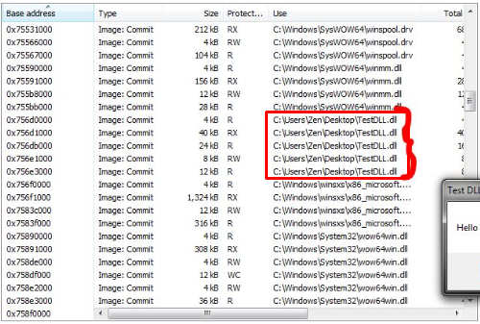
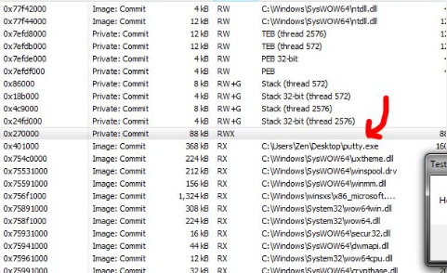

Slide 7
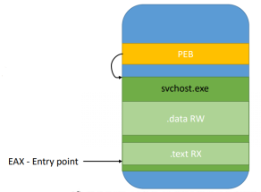
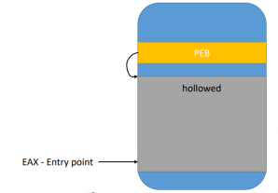
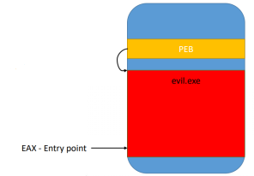
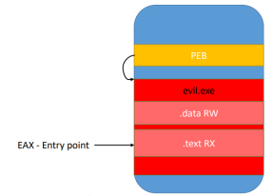
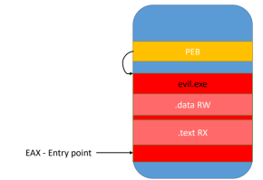
Process Hollowing
CreateProcess as Suspended
NtUnmapViewOfSection
VirtualAllocEx
SetThreadContext
WriteProcessMemory

Slide 8
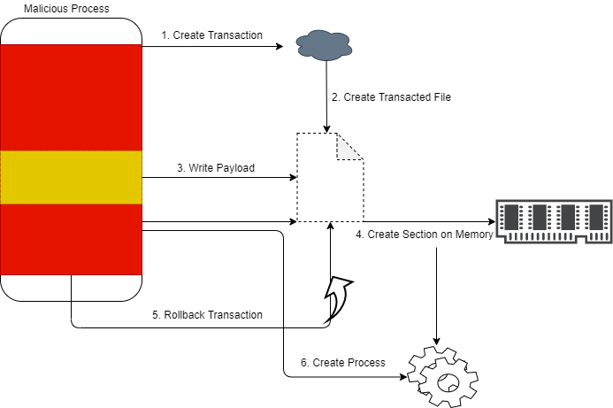
Process Doppelgänging
TxF

Slide 9
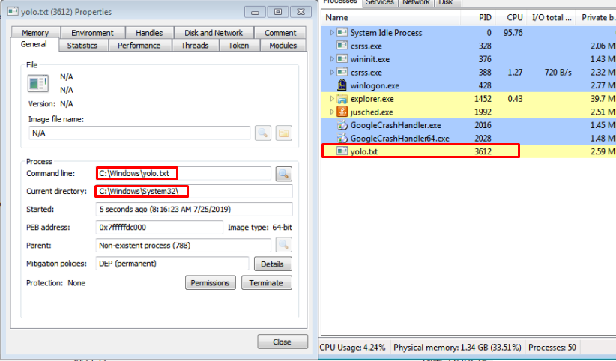
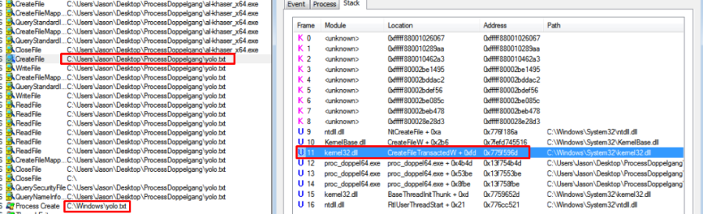

Slide 10

Live Memory Forensics?

Slide 11

Neye ihtiyacımız var?
VirtualMachine -> Memory | Rekall/Volatility<--
🧙

Slide 12
VMI
In computing, virtual machine introspection (VMI) is a technique "for monitoring the runtime state of a system-level virtual machine (VM)", which is helpful for debugging or forensic analysis.(Wikipedia)

Slide 13
IceBox(aka WinBagility)
LibVMI
Nitro
Libbdvmi ...

Slide 14

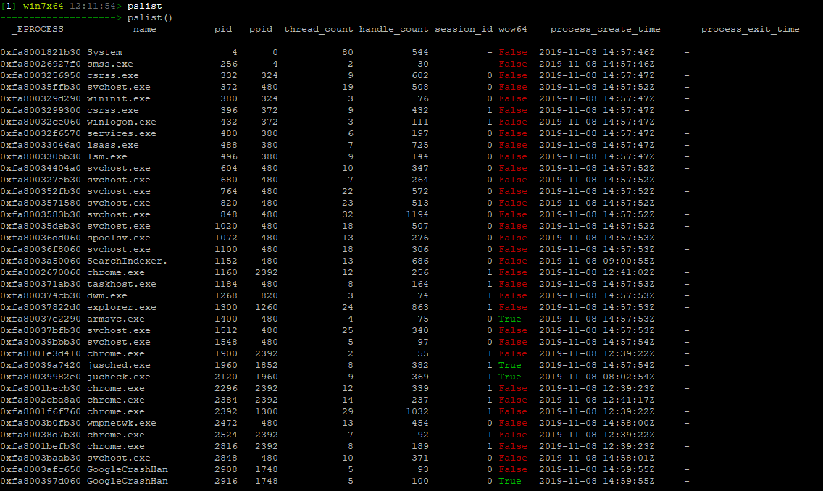
Fire

Slide 15

Start to Hunting

Slide 16
Process Hollowing

Slide 17
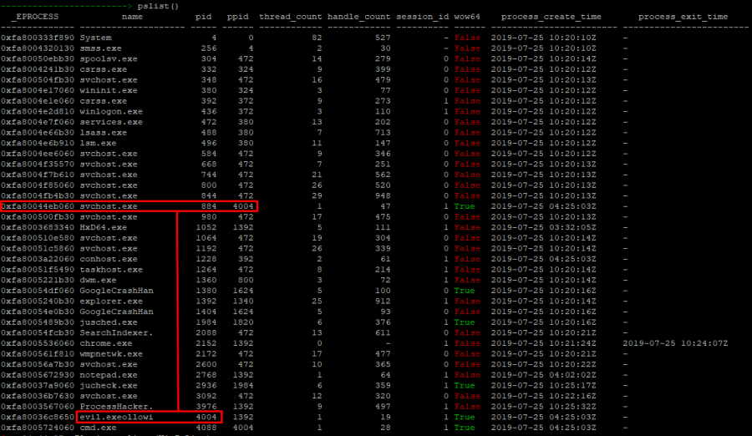
Notes:
Normal şartlarda “services.exe” child’i olarak başlatan “svchost.exe”‘lerden bir tanesinin “evil.exeollowi” altında çalıştığını farkediyoruz.

Slide 18
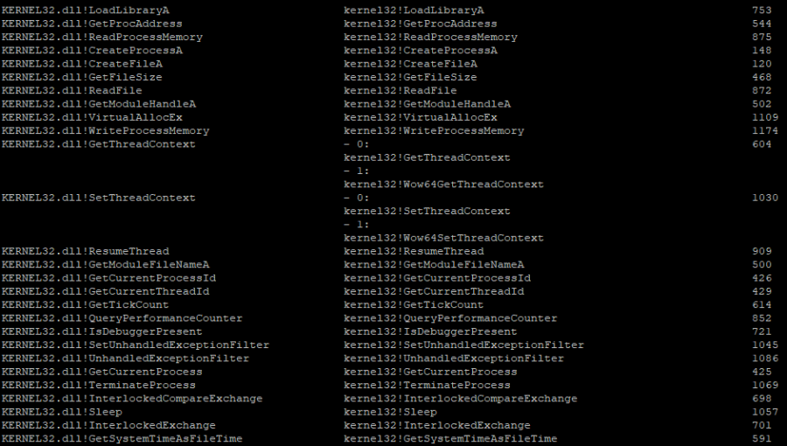
Notes:
“evil.exeollowi” process’ine ait bilgileri sorgulayalım.

Slide 19
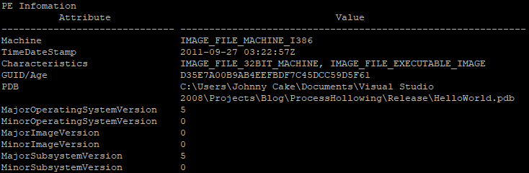
Notes:
Ardından kendisi ile bağlantılı olan “svchost.exe:884”‘e bakıyoruz. Bilgicik : Vakalarda kalabalığı azaltmak ve bu teknikle alakalı şüphelileri ortaya çıkarmak için elinizde bulunan legit process’lere ait GUID’leri, ilgili işletim sisteminde bulunan asıl dosyaların GUID’leri ile karşılaştırarak işleri kolaylaştırabilirsiniz.

Slide 20
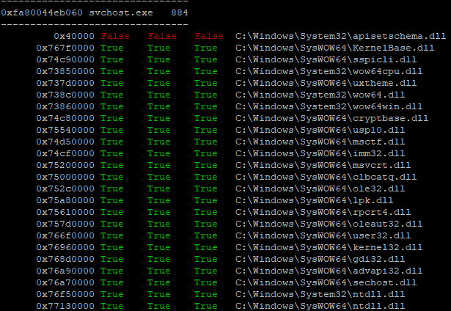
Notes:
Hedefimize ait modüllerin listesi. Process’in kullanmış olduğu kütüphaneler map’lenmiş halde ve çıktıdan da bunu anlıyoruz ancak tuhaf olan durum ise “svchost.exe”‘nin dosya yolunun burada bulunmaması. Devam edelim kurcalamaya.

Slide 21
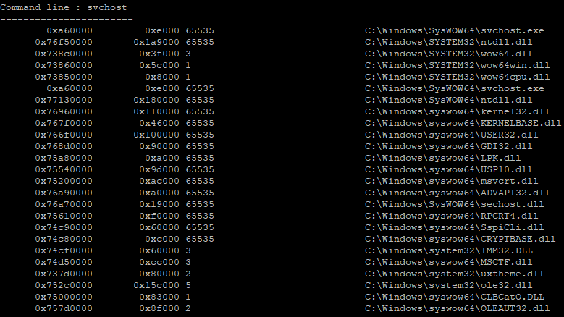
Notes:
dlllist ile process’imize baktığımızda işler biraz daha şekillenmeye başladı. “svchost.exe” 0xa60000‘da var, oradan yürütülüyor. BaseAdress’ler gene o gülüşü attırıyor. Bu kısımda farklı giden bir şeyler olduğunu biliyorduk ve temel olan noktaya geldik.

Slide 22
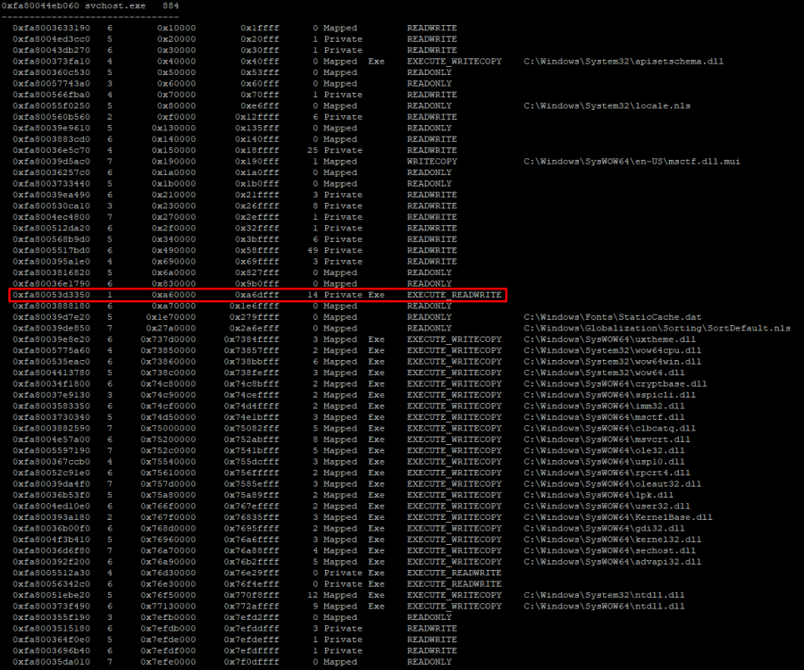
Notes:
Process’e ait VAD(Virtual Address Descriptor)’a yığın çıktısına bakıyoruz.
VAD, Windows kernel'ı tarafından process'lere ait bellek yönetimi için kullanılan bir yapı.
Burada baştan beri takip ettiğimiz tuhaflıklar(injection’lar) silsilesinin çıktısını görüyoruz. Genellikle Windows içerisinde normal şartlarda çalışan bir uygulama, bellekte yer edinirken, kendisinin ve fonksiyon çağıracağı kütüphanelerin sistemde bulunan dosya yollarını da ref ederek “Mapped” halde ve “EXECUTE_WRITECOPY” izniyle tutmakta. Bellek içerisinde bulunan process’lerin herbirine erişimi olduğun için bir process başka bir process’e ait bellek alanında manipülasyon gerçekleştirebilir. Böyle bir işlem yani belleğe yazma işlemi gerçekleşmişse eğer ilgili bölümün perm.’i “EXECUTE_READWRITE” olarak belirlenmektedir.

Slide 23
Reflective DLL Injection

Slide 24
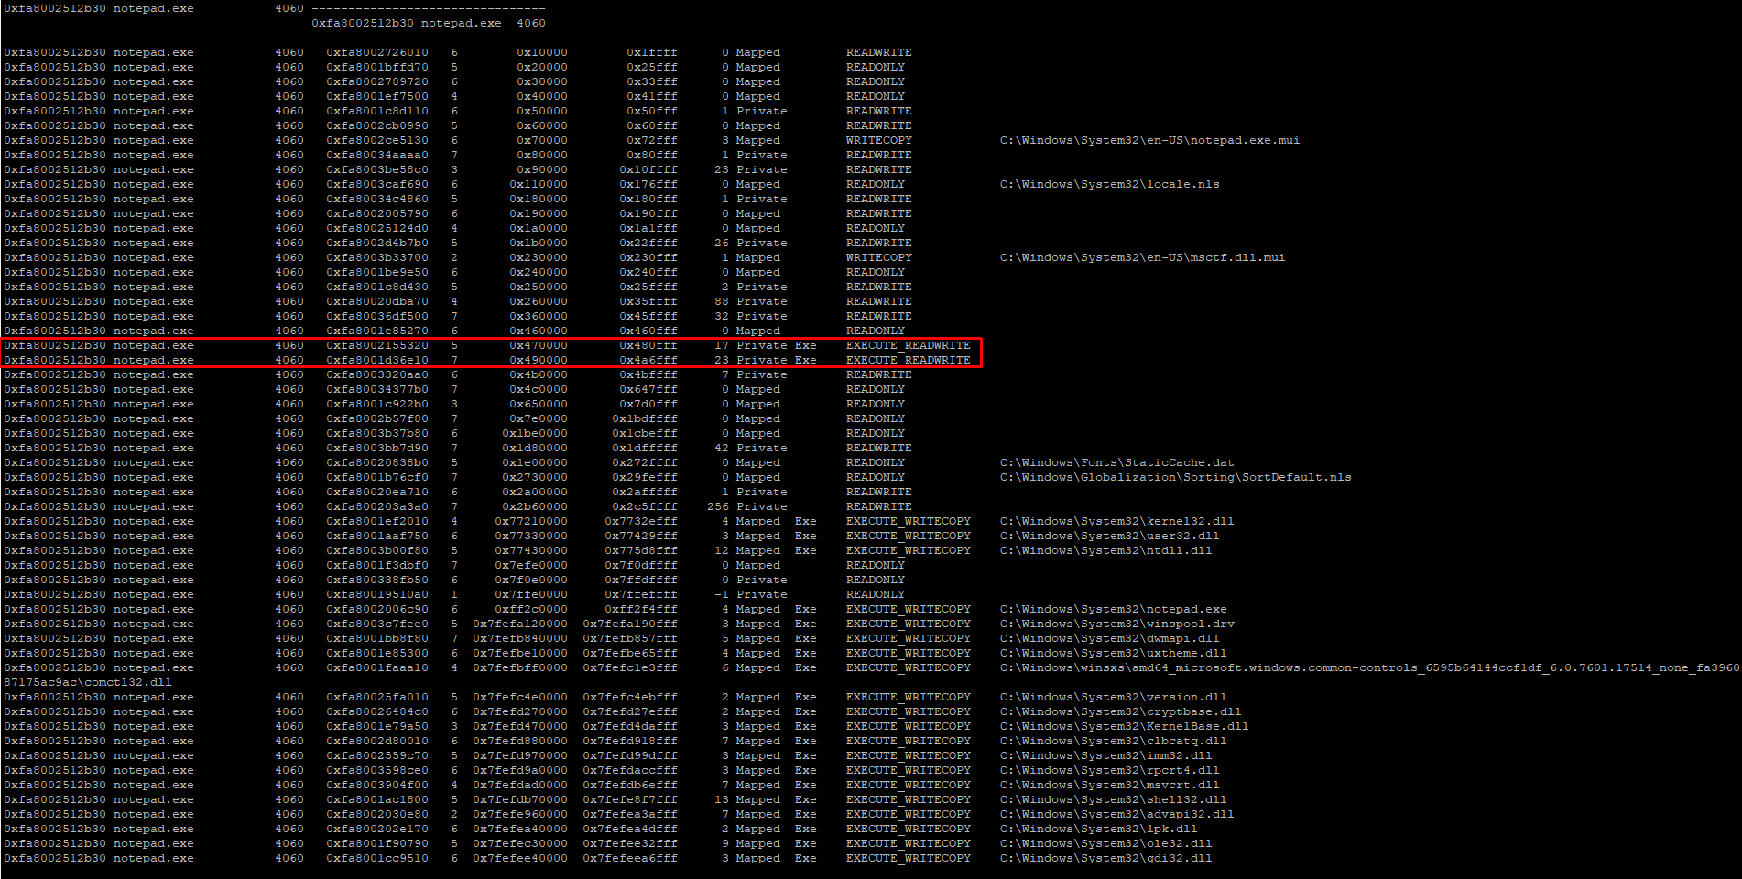

Slide 25
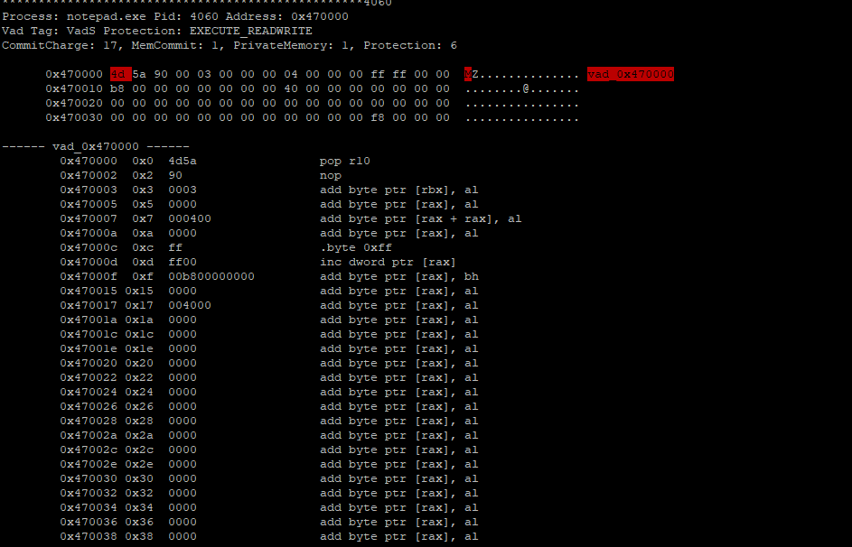

Slide 26
Process Doppelganging

Slide 27
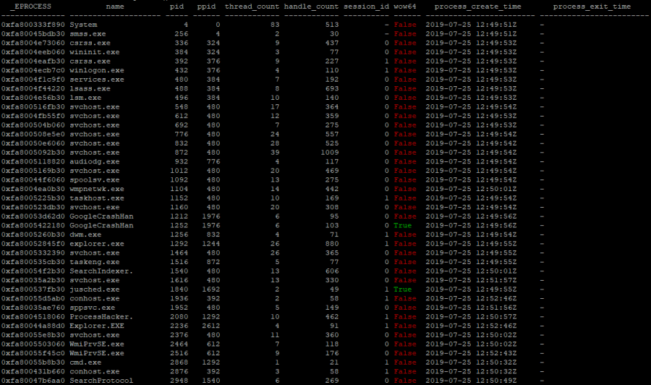
Notes:
İmajın hakkı pslisttir diyerek rekall’dan komutumuzu yolluyoruz.
Process, bellekte injection tekniği tarafından kendisine atanmış path’i kullanıyor.(in_mem)
Teknik fonksiyonlarını gerçekleştirirken kullanacağı sahte path için bulunduğu dizinde sahte path’e dahil olan dosya adını kullanarak bir dosya oluşturmakta.(mapped)

Slide 28
Notes:
Teknik enjeksiyonu gerçekleştirirken disk işleminde farklı bir dizin(mapped), process yaratma işleminde farklı bir dizin(in_mem_path – malum sahte path’imiz) kullanıyordu. Eğer biz elimizde bulunan imajda “in_mem_path != mapped” olanları çıkarabilirsek Process Doppelgänging tekniği kullanılarak yaratılmış olan dosyayı bulabilir ve ilgili process’e erişebiliriz. Kısaca RAM’de Doppelgänging tekniği kullanan bir process var mı yok mu öğrenebiliriz?

Slide 29
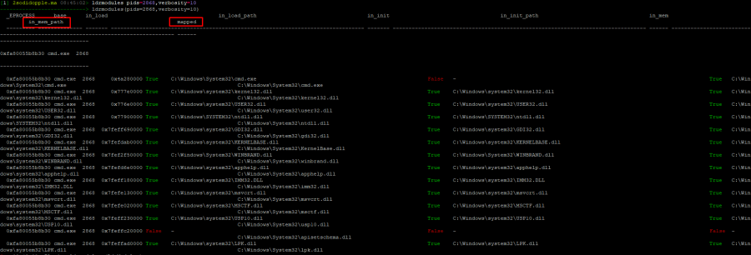
Notes:
ldrmodules çıktısı
ldrmodules ile process’lere ait unlinked DLL’leri listeleyebiliyorduk. Bu fonksiyonun çıktılarında ise yüklediği dosyalara ait verileri görebiliyoruz. DLL’in load path’i, bellekte mi, adresi gibi gibi. Burada önemli olan noktalardan bir tanesi ise çıktı içerisinde yüklemiş olduğu modülün bellekte bulunan dizini(in_mem_path) ve sistemde dosya olarak map edildiği yerin dizini(mapped) bulunmakta.

Slide 30
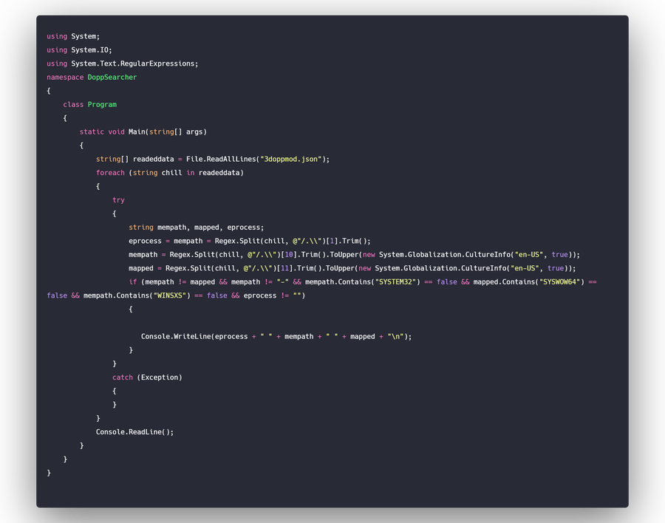

Slide 31


Slide 32
SORULAR

Slide 33


